Slide 1
Git入门教程
清华大学
电子系科协
软件部
黄秀峰

Slide 2
目录
关联远程仓库
Git分支
版本回退
*标签

Slide 3
关联远程仓库
如果我们本地有一个仓库,怎么把它弄上Github呢?
首先在github新建一个仓库
然后关联本地仓库与这个远程仓库
git remote add [name] [url]
eg. git remote add origin git@github.com:EESAST/test.git

Slide 4


远程仓库
git remote可查看远程库信息
git remote –v可查看详细信息

Slide 5

远程仓库
git remote add upstream git@github.com:eesast/git-homework.git
一般来说，remote会有两个：origin，upstream
不要直接向upstream push

Slide 6
那么如何向upstream提交修改呢？
先向origin push，然后再向upstream pull request。
在第三讲中介绍pull request。
Pull request 一方面使得没有写权限的人可以贡献，方法为向公共repo提出修改的请求，由有写权限的用户进行merge；另一方面也让请求者的代码得到第二个人的审查。
这涉及到了工作流程及规范，队式十八参见：https://github.com/eesast/teamstyle18/blob/master/Contributing.md

Slide 7
为什么需要分支?
多人协作中，都在一条线上干，如果提交未完成的代码，会影响整个项目的正常工作，但你又想保存今天的工作进度，怎么办呢？
你可以自己在另一条线上工作，工作完成后再与主线合并。于是，就有了分支。

Slide 8
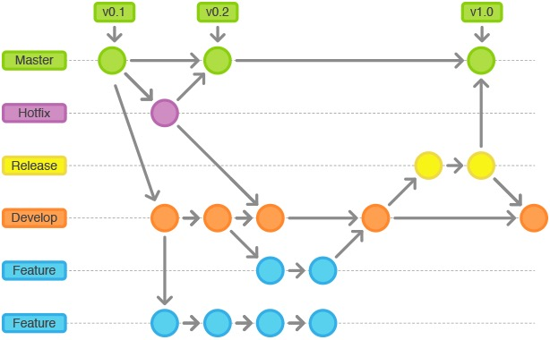
分支长什么样？
还记得版本树吗？

Slide 9
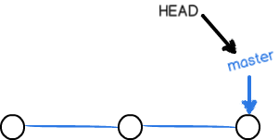
尝试一次分支操作
首先我们有一个master分支

Slide 10
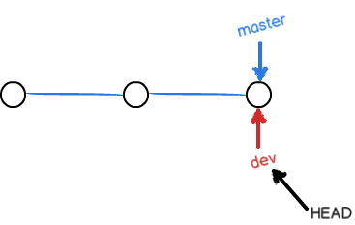
创建并切换到一个新分支
git checkout –b dev

Slide 11
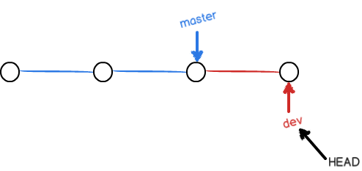
在dev分支上进行工作

Slide 12
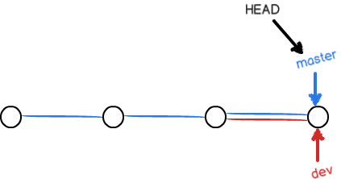
切换至master并合并
git checkout master
(在刚切回master分支时,会发现工作区内容和原来master分支内容一样,看不到在dev分以上的修改)
git merge dev

Slide 13
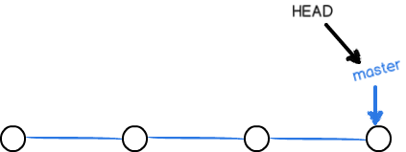
删除dev分支
git branch –d dev

Slide 14
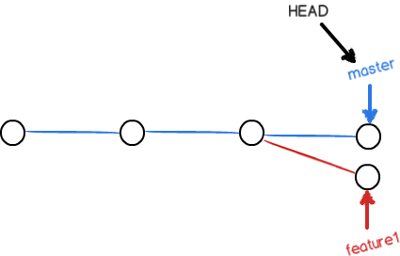
但一切可能没有那么顺利

Slide 15
是不是和pull时的冲突很像？
先用git status查看冲突的文件
找到冲突位置手动处理冲突，再add和commit，即可完成本次合并

Slide 16
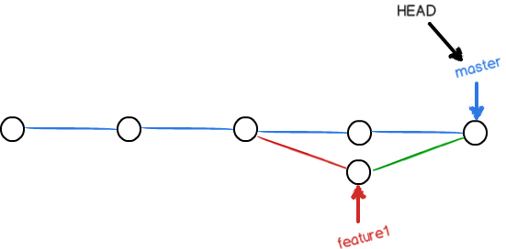
合并分支的过程长这样

Slide 17
有关分支
git checkout –b newbranch 创建名为newbranch的新分支并切换到新分支
git checkout abranch 切换到名为abranch的分支
git checkout –D newbranch 删除名为newbranch的分支
git checkout –h 帮助文档

Slide 18

*关于修复master上的BUG
现在你正在dev上工作，你得知你要修复master上的一个BUG，但手头上事情没做完怎么？
我们可以先存下目前dev的内容

Slide 19

*关于修复master上的BUG
接下来我们可以去master修复BUG，修复完后回到dev分支，让我们看看我们刚存的东西
用git stash pop恢复我们原来的工作区

Slide 20
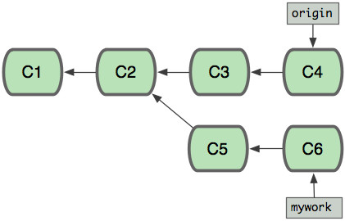
让我们再看一个问题

Slide 21
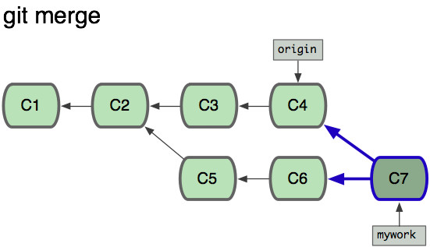
如果直接merge

Slide 22
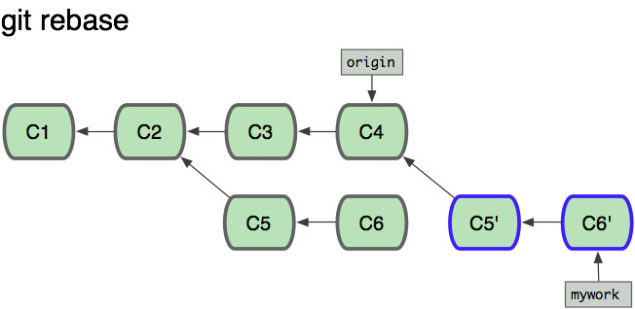
*想看起来和没有分支一样？用rebase

Slide 23
演示： 没有冲突时的rebase和（分支、merge）操作
远程(origin)： K-Wu/git-test
本地： 三个git-test的repo，以computer 1/computer2/computer 3以示区分
开始时，远程git-test里有readme.txt文件，内容一行initiate，SHA1为0516652c9。三个computer也同样如此
首先computer 1对readme.txt加了第两行，commit、push，computer 1和origin的sha1变为9a96aad3。
computer 2仍然为0516652c9，加入dev.txt和奇怪的内容，并没有修改readme.txt，commit后git pull --rebase origin master。
computer 3仍然为0516652c9，新分支dev后加入dev.txt和奇怪的内容，并没有修改readme.txt。checkout master后pull origin master,后merge。

Slide 24
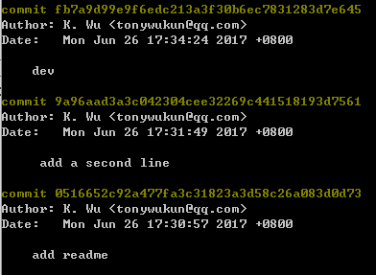
演示： 没有冲突时的rebase和（分支、merge）操作
comp2 git log：

Slide 25
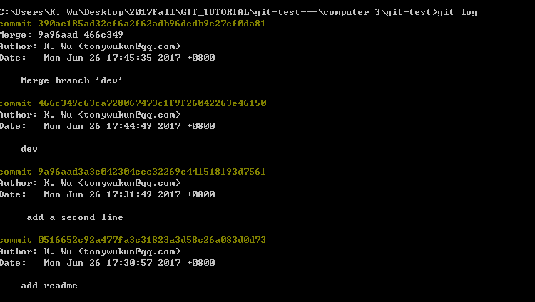
演示： 没有冲突时的rebase和（分支、merge）操作
comp3 git log:

Slide 26
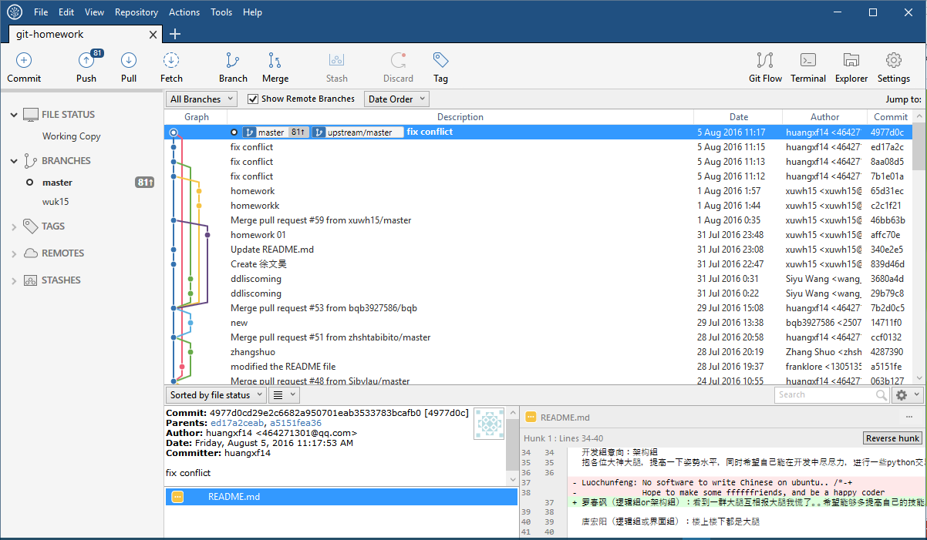
推荐分支关系可视化工具
SourceTree
Pycharm

Slide 27
既然是版本控制，当然还得能回退
git log查看版本号
git reset 版本号(若干位)能让你回到你想要的版本
reset后可接命令--hard/soft/mixed

Slide 28
reset后接不同命令的作用
首先都可以让HEAD指向指定的版本
默认情况下为mixed，只回退暂存区不回退工作区，可以版本号
hard重设工作区和暂存区
soft不改变工作区和暂存区，自指定版本号以来的修改都会成为待commit的修改

Slide 29
reset –mixed 效果

Slide 30
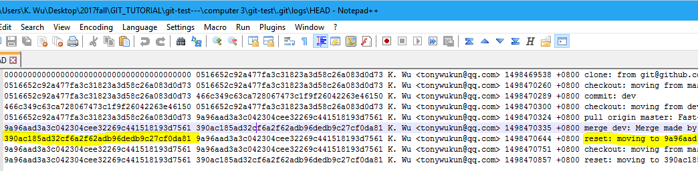
如何恢复reset –mixed?
.git\logs\HEAD找到最近commit的SHA1
再reset一次

Slide 31
还有一种回退
工作的时候，发现工作区做得不满意不想要了，可以怎么办呢？
git checkout -- filename
可让此文件回到最近一次git commit 或git add时的状态
--表示HEAD指向的commit(?)，如果换成commit的SHA1就用指定的commit中的文件

Slide 32
有记录的回退
revert

Slide 33
*标签是什么？
项目发布的时候，可以会发很多版本，如果我们给版本打上个标签，我们就能很方便地找到它。
标签是一个指向对应版本的指针

Slide 34
*建立一个标签
git tag 标签名 版本号
可以不写版本号,那么默认就是HEAD
还可以用-a指定标签名，-m指定说明文字

Slide 35
*标签可以查看和删除
git tag 可以查看已有标签
git show 标签名 可以查看相应标签的信息
git tag –d 标签名 就可以删除相应标签

Slide 36
*标签还可以push
git push [远程仓库名] --tag/标签名
这样就可以把标签推到远程仓库去

Slide 37
参考资料
[以Blog为例阐述Git多人协作开发流程]
http://blog.csdn.net/daydring/article/details/25065419
[Git教程 - 廖雪峰的官方网站]
(http://www.liaoxuefeng.com/wiki/0013739516305929606dd18361248578c67b8067c8c017b000)
[git - 简明教程]
(http://rogerdudler.github.io/git-guide/index.zh.html)
[GitHub 官方支持的在线教程]
(https://try.github.io)
https://services.github.com/kit/downloads/github-git-cheat-sheet.pdf

Slide 38
Git第二讲结束

